Slide 1
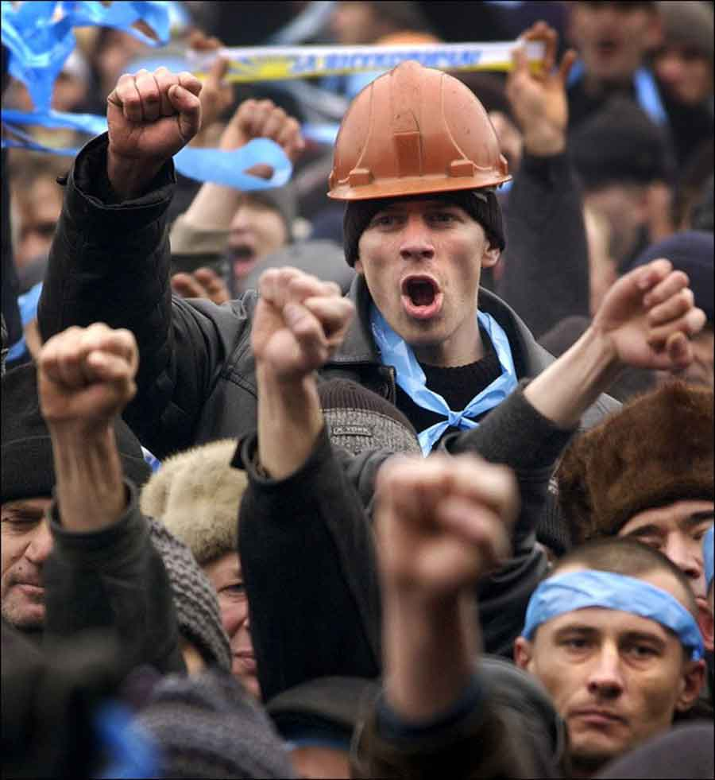
Всемирный день социальной справедливости 20 февраля
26 ноября 2007 г. Генеральная Ассамблея ООН провозгласила 20 февраля Всемирным днём социальной справедливости, который отмечается ежегодно начиная с 2009 г. Она также предложила всем государствам - членам посвятить этот специальный день проведению на национальном уровне конкретных мероприятий в соответствии с целями и задачами Всемирной встречи на высшем уровне в интересах социального развития и двадцать четвертой специальной сессии Генеральной Ассамблеи.
По инициативе ФПУ, поддержанной Президентом Украины, в Украине установлен День социальной справедливости, который отмечается ежегодно 20 февраля
(Указ Президента Украины от 4 ноября 2011 года № 1021/2011).
Проведение Дня должно способствовать дальнейшему наращиванию усилий международного сообщества в области искоренения нищеты, обеспечения полной занятости, достойной работы, равноправия мужчин и женщин, социального благосостояния и социальной справедливости для всех.

